Slide 1






Marcin Cielecki

Slide 2

24. React Hooks
Hooki są nowym dodatkiem w Reakcie 16.8
https://pl.reactjs.org/docs/hooks-intro.html
https://wattenberger.com/blog/react-hooks
Marcin Cielecki
m.cielecki@webakademia.it

Slide 3
24. React Hooks
Hooki są nowym dodatkiem w Reakcie 16.8
https://pl.reactjs.org/docs/hooks-intro.html
https://wattenberger.com/blog/react-hooks
Marcin Cielecki
m.cielecki@webakademia.it

Slide 4
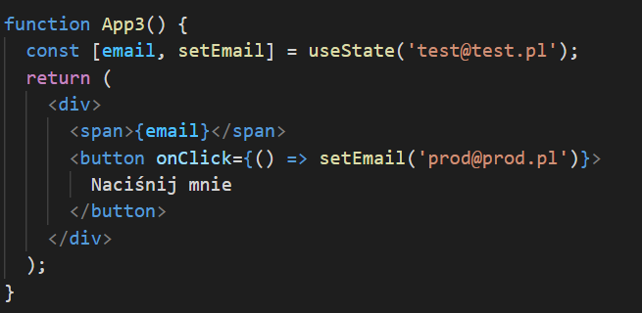
24. React Hooks
useState()
Marcin Cielecki
m.cielecki@webakademia.it

Slide 5
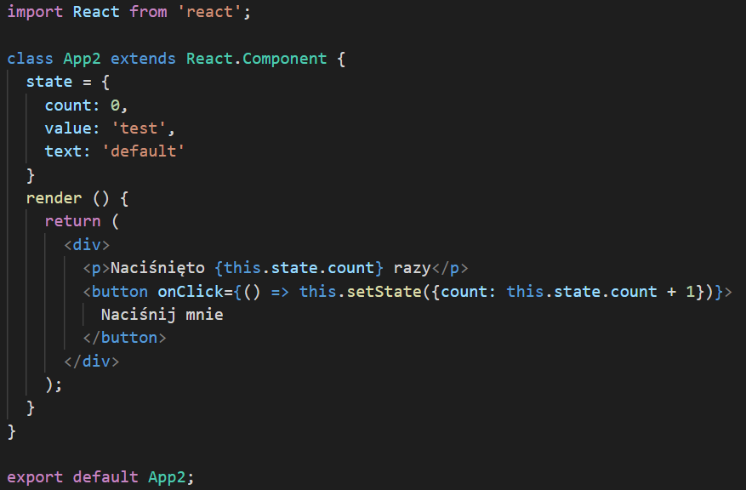
24. React Hooks
useState()
Marcin Cielecki
m.cielecki@webakademia.it

Slide 6
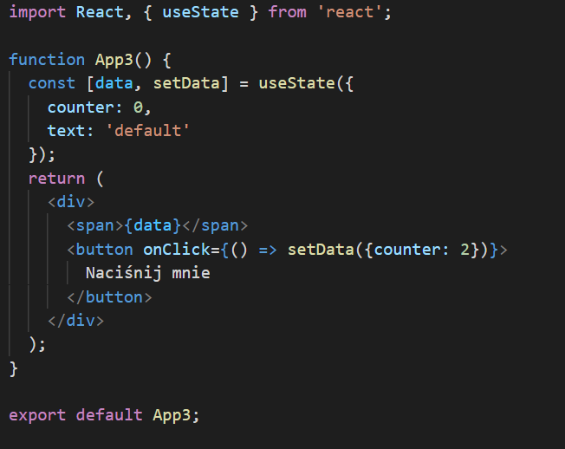
24. React Hooks
useState()
Marcin Cielecki
m.cielecki@webakademia.it

Slide 7
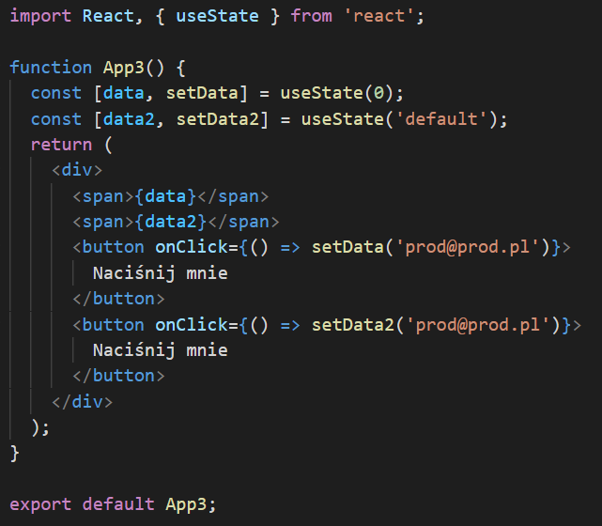
24. React Hooks
useState()
Marcin Cielecki
m.cielecki@webakademia.it

Slide 8
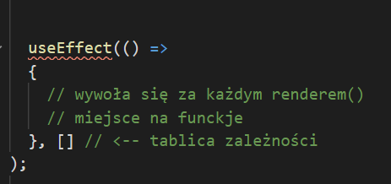
24. React Hooks
useEffect()
Przyjmuje funkcję oraz tablice zależności
Marcin Cielecki
m.cielecki@webakademia.it

Slide 9
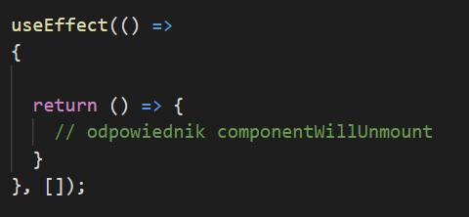
24. React Hooks
useEffect()
Marcin Cielecki
m.cielecki@webakademia.it

